Slide 1




Welcome
to
- - - - -
my presentation

Slide 2
Dàn ý
1 Mở bài
2 Thân bài
MENU
3 Kết bài
BỘ LÔNG LÀM ĐẸP CON CÔNG, HỌC VẤN LÀM ĐẸP CON NGƯỜI

Slide 3
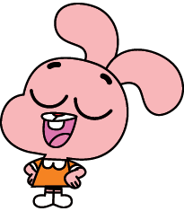
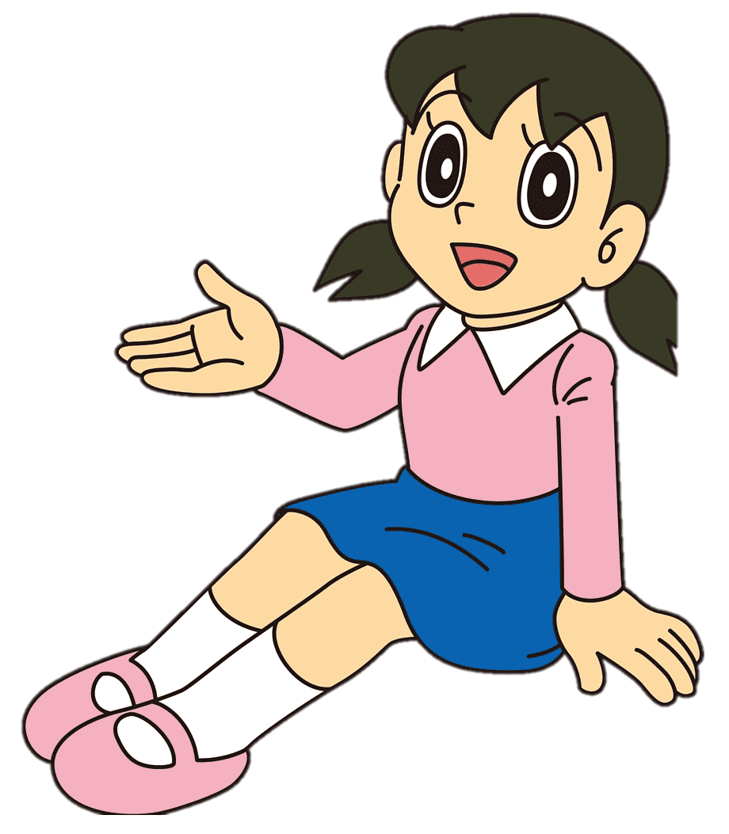
Mở bài
Giới thiệu, giải thích tư tưởng đạo lý:
“Bộ lông làm đẹp con công, học vấn làm đẹp con người.”

Slide 4


Thân bài
Giải thích khái niệm, từ ngữ
Phân tích, lý giải
Đánh giá, bình luận
Liên hệ, mở rộng

Slide 5

Kết bài
Nêu ý nghĩa, rút ra bài học nhận thức và hành động về tư tưởng đạo lý

